Slide 1

Bài 13:
ĐỘ TO VÀ ĐỘ CAO CỦA ÂM

Slide 2
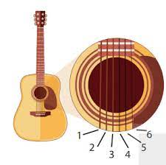
Các em hãy lắng nghe âm thanh phát ra từ dây số 1 và dây số 6 của đàn ghita, nhận xét có gì khác nhau?

Slide 3
Bài 13: ĐỘ TO VÀ ĐỘ CAO CỦA ÂM
I. Độ to và biên độ của sóng âm:
1. Biên độ dao động của nguồn âm song âm

Slide 4
HOẠT ĐỘNG NHÓM (7 PHÚT)
- Học sinh hoạt động nhóm làm thí nghiệm thước thép dao động như hình 13.1 và trả lời các câu hỏi sau:
H1. Quan sát thước thép chuyển động thế nào?
H2. Có âm thanh phát ra khi thước dao động không?
H3. Biên độ dao động là gì?

Slide 5
- Biên độ dao động là khoảng cách từ vị trí cân bằng đến vị trí xa nhất của dao động
Bài 13: ĐỘ TO VÀ ĐỘ CAO CỦA ÂM
I. Độ to và biên độ của sóng âm:
1. Biên độ dao động của nguồn âm sóng âm
- Biên độ dao động là khoảng cách từ vị trí cân bằng đến vị trí xa nhất của dao động

Slide 6
HOẠT ĐỘNG NHÓM ĐÔI (5 PHÚT)
- HS hoạt động nhóm đôi quan sát trên màn hình hình ảnh dao động kí: đặc điểm của sóng âm do âm thoa phát ra:
H4. So sánh biên độ của sóng âm trong hình 13.2b và 12.3c từ đó rút ra mối quan hệ giữa biên độ sóng âm và biên độ dao động của nguồn âm.
H5. So sánh độ to của âm nghe được trong thí nghiệm vẽ ở hình 13.2b và 13.2c.
H6. Rút ra mối quan hệ giữa biên độ của sóng âm với độ to của âm?

Slide 7
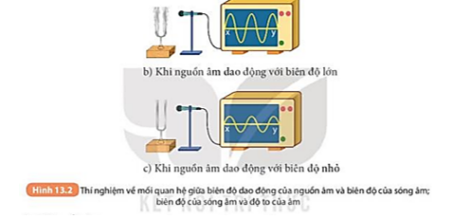

Slide 8
- Biên độ dao động là khoảng cách từ vị trí cân bằng đến vị trí xa nhất của dao động
Bài 13: ĐỘ TO VÀ ĐỘ CAO CỦA ÂM
I. Độ to và biên độ của sóng âm:
1. Biên độ dao động của nguồn âm sóng âm
- Biên độ dao động là khoảng cách từ vị trí cân bằng đến vị trí xa nhất của dao động
2. Độ to của âm
- Biên độ dao động càng lớn, âm càng to.
- Biên độ dao động càng nhỏ, âm càng bé.

Slide 9
- Biên độ dao động là khoảng cách từ vị trí cân bằng đến vị trí xa nhất của dao động
Bài 13: ĐỘ TO VÀ ĐỘ CAO CỦA ÂM
II. Độ cao và tần số của sóng âm:
1. Tần số
- Tần số là số dao động trong 1 giây.
- Đơn vị của tần số là héc (Hz)

Slide 10
HOẠT ĐỘNG NHÓM (5 PHÚT)
- Giới thiệu hình ảnh trên dao động kí. Yêu cầu HS hoạt động nhóm trả lời các câu hỏi sau?
H10. So sánh tần số của sóng âm trong hình 13.4a và 12.4b từ đó rút ra mối quan hệ giữa tần số sóng âm và tần số dao động của nguồn âm.
H11. So sánh độ to của âm nghe được trong thí nghiệm vẽ ở hình 13.4a và 13.4b.
H12. Rút ra mối quan hệ giữa tần số của sóng âm với độ cao của âm?

Slide 11
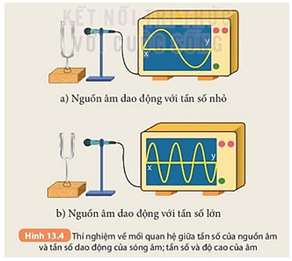

Slide 12
2. Độ cao của âm:
- Sóng âm có tần số càng lớn thì nghe thấy âm càng cao.
- Sóng âm có tần số càng nhỏ thì nghe thấy âm càng thấp.
Bài 13: ĐỘ TO VÀ ĐỘ CAO CỦA ÂM
I. Độ cao và tần số của sóng âm:
1. Tần số
- Tần số là số dao động trong 1 giây.
- Đơn vị của tần số là héc (Hz)
2. Độ cao của âm:
- Sóng âm có tần số càng lớn thì nghe thấy âm càng cao.
- Sóng âm có tần số càng nhỏ thì nghe thấy âm càng thấp.

Slide 13
LUYỆN TẬP
Câu 1: Khi vật dao động chậm thì có tần số và âm phát ra như thế nào?
A. Tần số dao động lớn và âm phát ra càng thấp
B. Tần số dao động nhỏ và âm phát ra càng thấp
C. Tần số dao động lớn và âm phát ra càng cao
D. Tần số dao động nhỏ và âm phát ra càng cao
Câu 2: Thông thường, tai người có thể nghe được âm có tần số trong khoảng từ :
20Hz đến 20000Hz
B. Dưới 20Hz
C. Lớn hơn 20000Hz
D. 200Hz đến 20000Hz
Câu 3: Tính tần số dao động của một vật thực hiện được 360 dao động trong 3 phút.
A. 1Hz B. 4Hz C. 3Hz
D. 2Hz

Slide 14
LUYỆN TẬP
Câu 4: Tần số là:
A. Các công việc thực hiện trong 1 giây
B. Quãng đường dịch chuyển trong 1 giây
C. Số dao động trong 1 giây
D. Thời gian thực hiện 1 dao động
Câu 5: Vật nào sau đây dao động với tần số lớn nhất?
A. Trong một giây, dây đàn thực hiện được 200 dao động.
B. Trong một phút, con lắc thực hiện được 3000 dao động
C. Trong 5 giây, mặt trông thực hiện được 500 dao động.
D. Trong 20 giây, dây chun thực hiện được 1200 dao động

Slide 15
LUYỆN TẬP
Câu 6: Bằng cách quan sát và lắng nghe dây đàn dao động khi ta lên dảv đàn, ta có thể kết luận nào sau đây?
A. Dây đàn càng căng, thì dây đàn dao động càng nhanh, âm phát ra có tần số càng lớn.
B. Dây đàn càng căng, thì dây đàn dao động càng chậm, âm phát r2 có tần số càng nhỏ.
C. Dây đàn càng căng, thì dây đàn dao động càng mạnh, âm phát ra nghe càng to.
D. Dây đàn càng căng, thì dây đàn dao động càng yếu, âm phát ra nghe càng nhỏ.
Câu 7: Biên độ dao động của âm càng lớn khi
A. Vật dao động với tần số càng lớn
B. Vật dao động càng nhanh
C. Vật dao động càng chậm
D. Vật dao động càng mạnh

Slide 16
LUYỆN TẬP
Câu 8: Vật phát ra âm to hơn khi nào?
A. Khi vật dao động nhanh hơn
B. Khi vật dao động mạnh hơn
C. Khi tần số dao động lớn hơn
D. Cả 3 trường hợp trên
Câu 9: Biên độ dao động là gì?
A. Là số dao động trong một giây
B. Là độ lệch của vật trong một giây
C. Là khoảng cách lớn nhất giữa hai vị trí mà vật dao động thực hiện được
D. Là độ lệch lớn nhất so với vị trí cân bằng khi vật dao động.
Câu 10: Độ to của âm phụ thuộc vào yếu tố nào sau đây?
A. Tần số dao động
B. Biên độ dao động
C. Thời gian dao động
D. Tốc độ dao động

Slide 17

Mở rộng: Thế giới quanh ta
Tai người có thể nghe được dao động có tần số từ 20Hz tới 20.000Hz.
Dao động có tần số nhỏ hơn 20Hz phát ra hạ âm.
Dao động có tần số lớn hơn 20000Hz phát ra siêu âm.

Slide 18

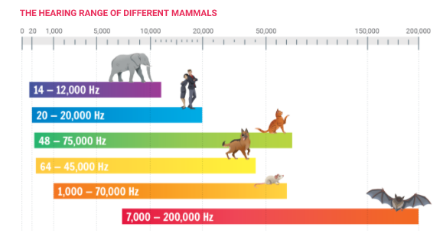

- Voi , cá voi, hà mã, tê giác, hươu cao cổ … có thể cảm nhận được hạ âm.
- Dơi, chuột, cá heo, cá voi, chó, mèo…có thể cảm nhận được siêu âm.

